Slide 1
«Родительское образование
как один из механизмов решения проблемы детского и семейного неблагополучия»
МЕРОПРИЯТИЯ ПО РОДИТЕЛЬСКОМУ ПРОСВЕЩЕНИЮ И ОБРАЗОВАНИЮ В КРАСНОКАМСКОМ ГОРОДСКОМ ОКРУГЕ В РАМКАХ ПРОЕКТА
«СОХРАНИМ СЕМЬЮ - СБЕРЕЖЁМ РОССИЮ»
Докладчики: Счетчикова Н.Г., консультант отдела по внутренней и социальной политике администрации КГО
Бояршинова Е.Н., зав ЦДБ им. П.П. Бажова МБУК ЦБС

Slide 2
КРАСНОКАМСКИЙ ГОРОДСКОЙ ОКРУГ
57 961 чел. – городское население
15 585 чел. – сельское население
33 734 – мужчин
40 098 – женщин
74 – населенных пункта
Демография
73 262 чел. – численность населения
многодетные семьи - 973
приёмные семьи – 25
в них детей сирот – 75
Опека: 289 детей в 214 семьях
ЦПД: 35 детей со статусом сироты
17 813
Всего несовершеннолетних от 0 до 18 лет

Slide 3
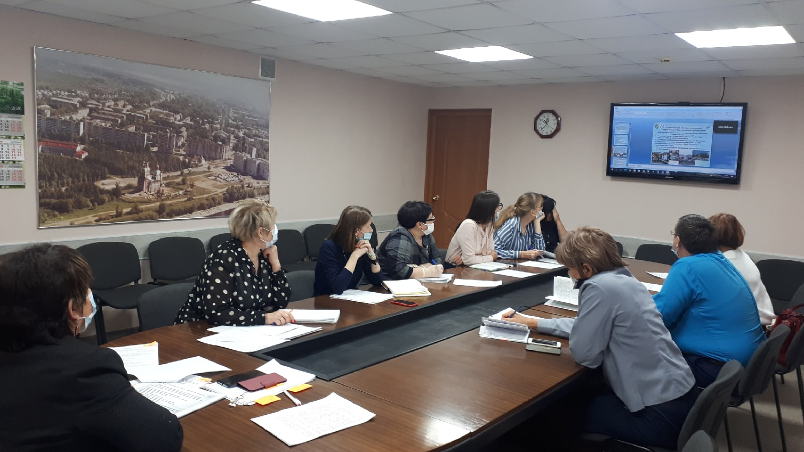
Основой деятельности КДНиЗП является Постановление КДНиЗП Пермского края от 12.10.2017 года № 15
Постановлением администрации Краснокамского городского округа от 02.03.2020 №112-п создана Межведомственная рабочая группа по родительскому просвещению и образованию при администрации Краснокамского городского округа,
Утверждены: Положение о Межведомственной рабочей группе и ее состав.
За координацию деятельности по родительскому образованию в КГО назначен специалист Отдела по внутренней и социальной политике администрации КГО
По ведомствам-субъектам профилактики закреплены ответственные за организацию родительского образования и просвещения

Slide 4
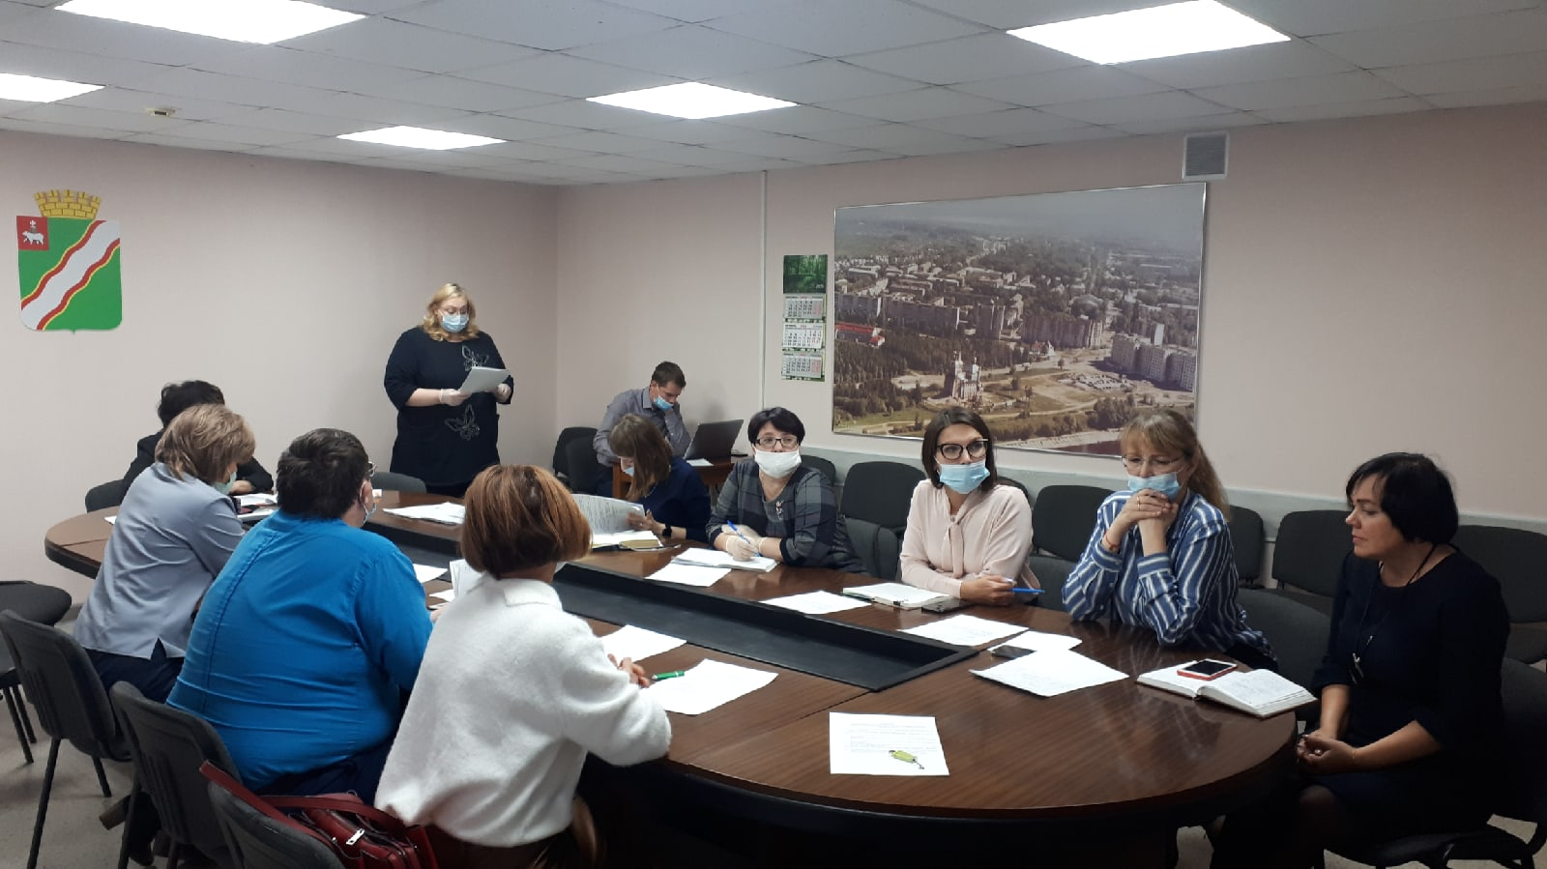
Закреплена персональная ответственность за функционирование системы родительского образования в учреждениях
Определены приоритетные направления в функционировании системы родительского образования в округе
Имеется межведомственный план мероприятий по формированию ответственного и позитивного родительства (от 31.01.2020)

Slide 5
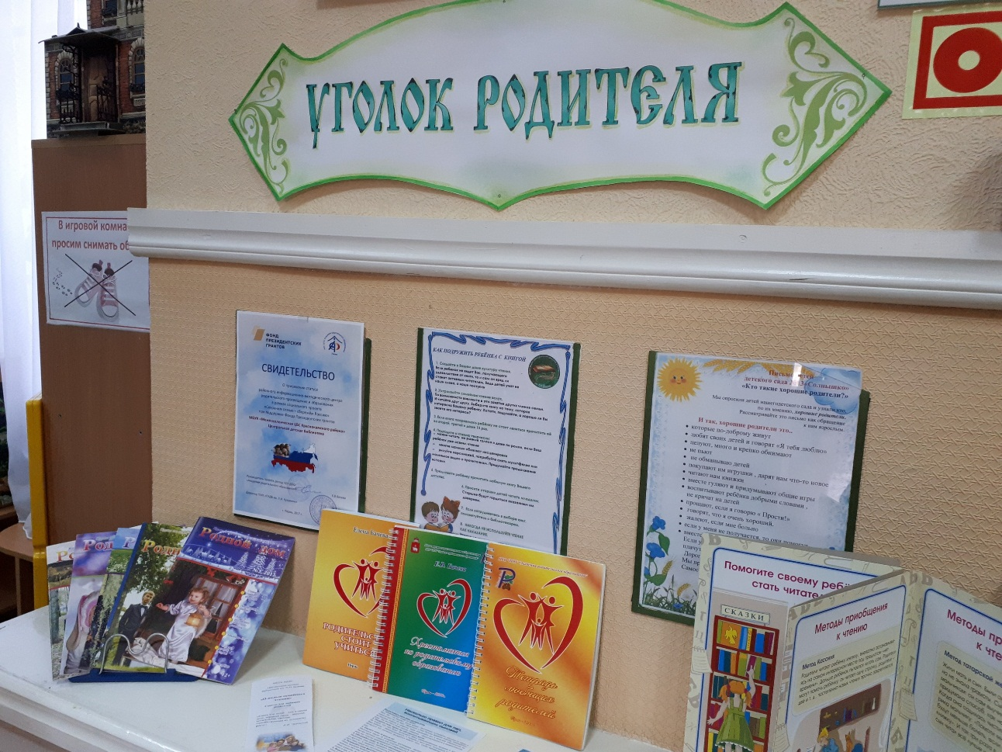
На уровне района ведомствами-субъектами профилактики согласован образовательный минимум заочной формы родительского образования:
окружной конкурс буклетов «Родительству стоит учиться» (47 участников)
просмотр социальных роликов
раздача буклетов и листовок
наличие в учреждениях стендов по родительскому образованию

Slide 6
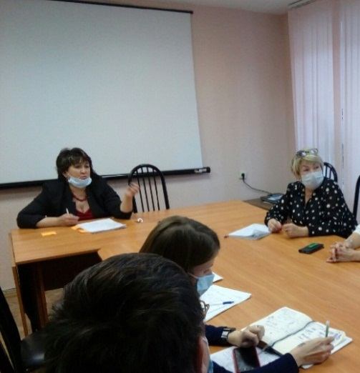
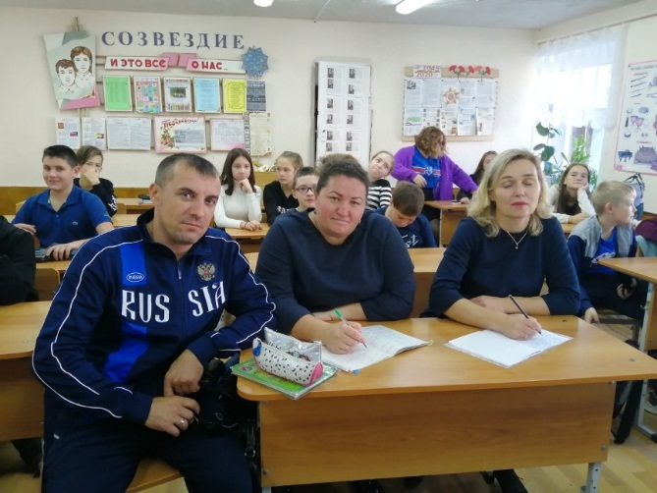
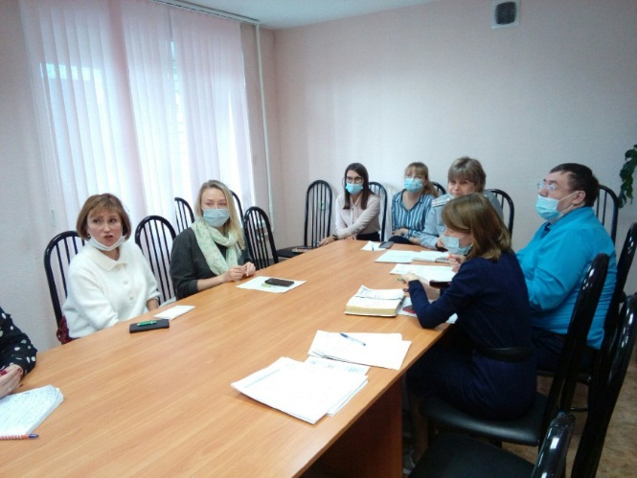
Проведены методические совещания специалистов:
Здравоохранения, Культуры, Образования
В течение отчетного периода отделом по организации работы КДН и ЗП проводился анализ показателей детского и семейного неблагополучия, и направлялась информация в учреждения.
Проведены:
36 плановых заседаний;
9 тематических;
8 экстренных;
выездных заседаний не было в связи с эпидемиологической обстановкой.
На учет КДН и ЗП, как находящихся в СОП поставлена 51 семья, в них 103 ребенка. Снято с учета 46 семей, в них 79 несовершеннолетних, составлено 898.

Slide 7
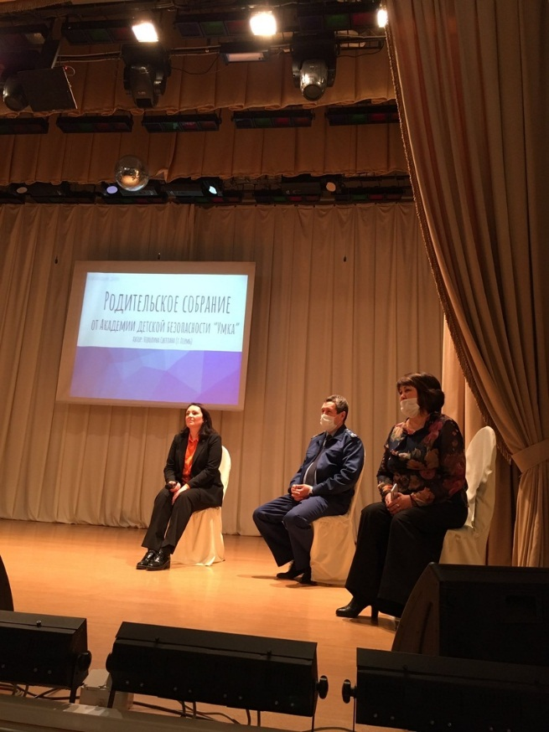
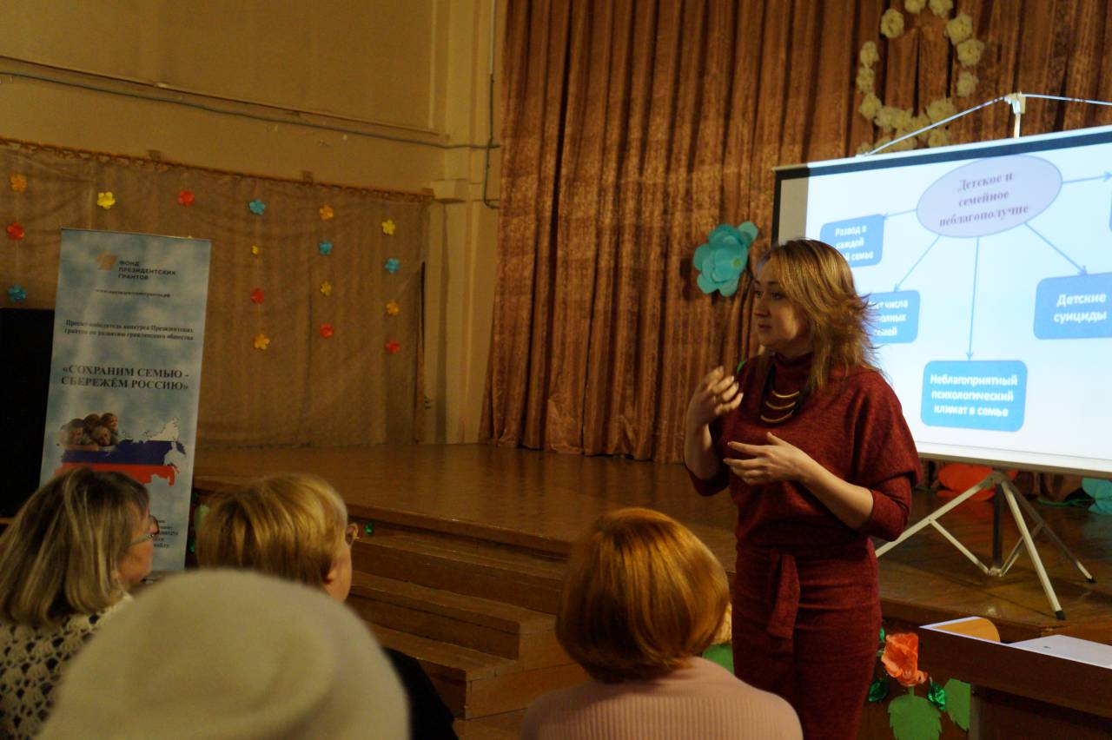
Отработана организационно-управленческая
структура по организации родительского образования
В образовательных организациях велась следующая работа:
Состоялось 112 заседаний Советов профилактики школ (1 раз в месяц в каждой школе);
Школьные психолого-педагогические консилиумы и психолого – медико – педагогические комиссии проводились по мере необходимости;
в рамках работы школьных служб примирения состоялся конкурс «Лучшая команда школьной службы примирения 2020».
Организована деятельность родительских комитетов групп в дошкольных учреждениях.

Slide 8
Обеспечение программного
и методического сопровождения
родительского образования
По 1 основной Е.В. Бачевой «Любовь в нашем доме»
и по 9 дополнительным программам:
«Основы религиозных культур и светской этики»;
«Тропинка к своему Я»;
«Добро и доброта»;
«Счастливы вместе»;
«навстречу друг другу»;
«Уроки нравственности»;
«Живая вода»;
«КАДР» (команда активных детей и родителей);
«Союз детей и родителей».
Осуществляется разработка занятий по родительскому образованию с родителями и с детьми. На сайтах и страницах социальных сетей учреждений осуществляется информационное сопровождение родителей (законных представителей).

Slide 9
V Зональный семинар «Семья от А до Я»
в Краснокамском городском округе
25.09.2020 http://kraslib.permculture.ru/vzceminar.aspx

Slide 10
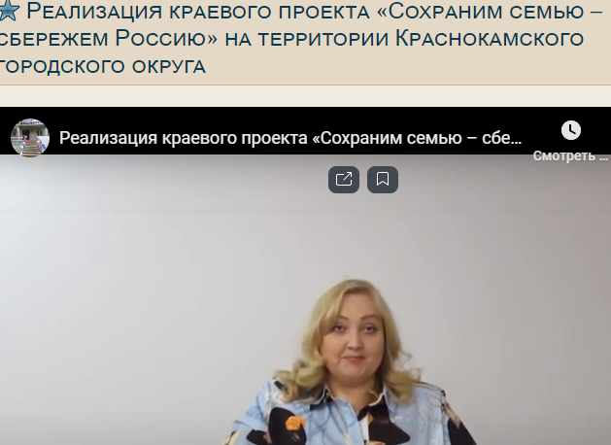
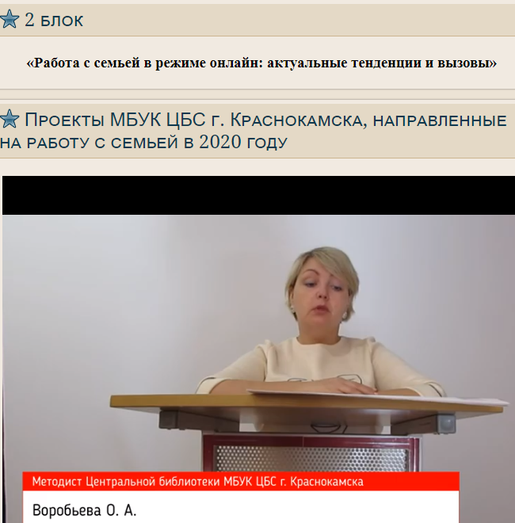
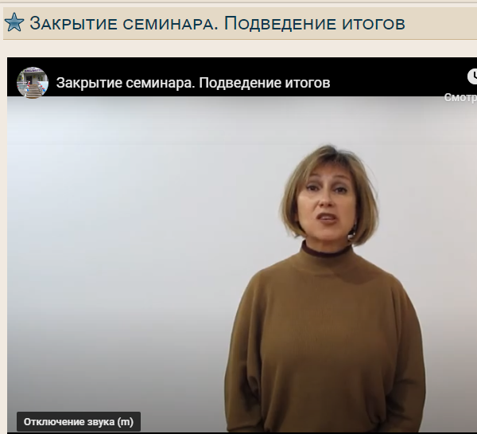
V Зональный семинар «Семья от А до Я»
в Краснокамском городском округе
25.09.2020

Slide 11
Обеспечено участие округа
в традиционных краевых акциях:
«Отцами славится Россия»
«Проснись, родительское сердце»
«Семья – любви и верности союз»
«Пусть всегда будет мама»

Slide 12
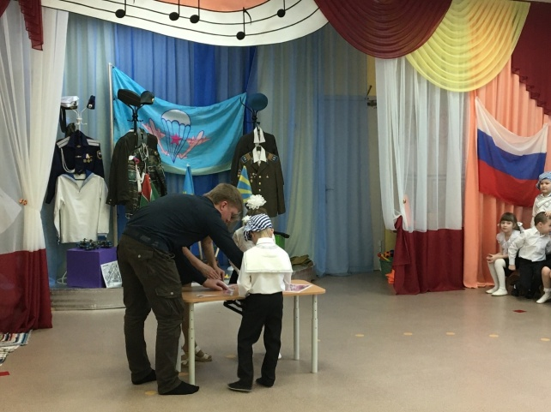
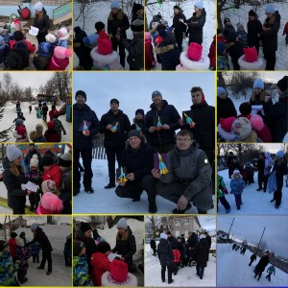
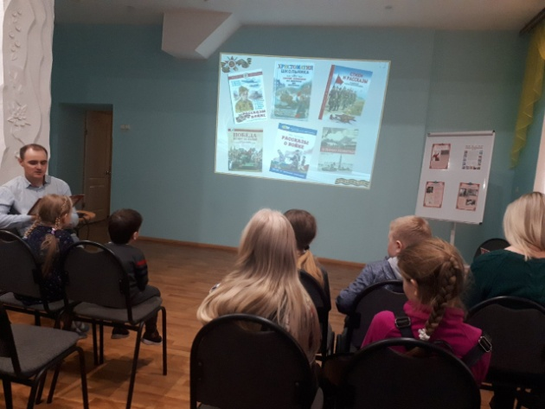
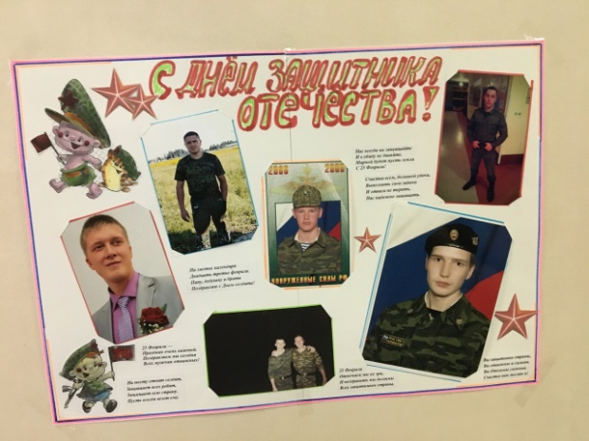
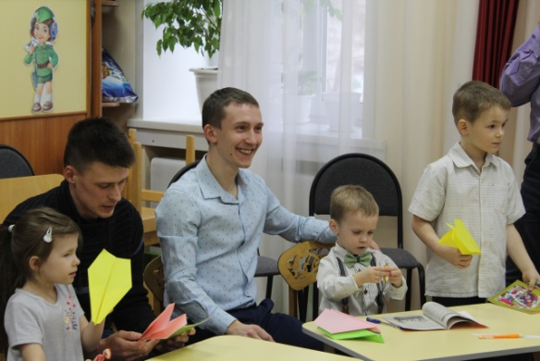
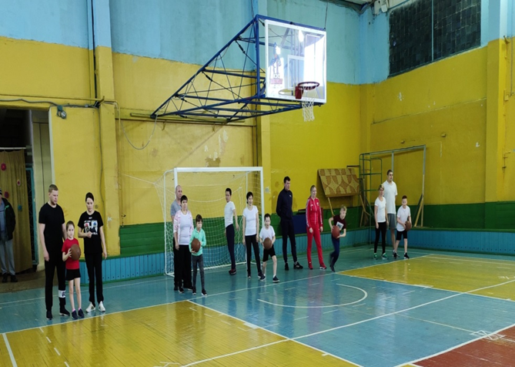
Формирование и сохранение символов, традиций,
ритуалов в родительском образовании взрослых
и детей в Краснокамском городском округе
В 2020 году запланированы пять окружных акций.
Четыре из которых уже состоялись:
«СЫН-ОТЕЦ-СЕМЬЯ-ОТЕЧЕСТВО» (19.02.2020 -29.02.2020)

Slide 13
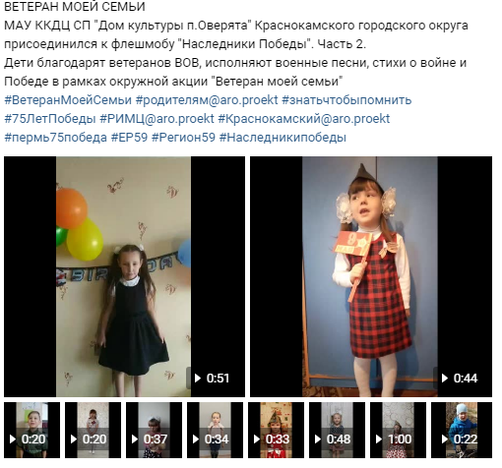
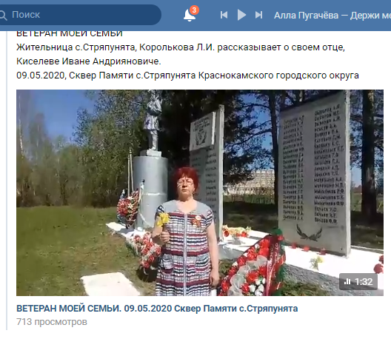
Формирование и сохранение символов, традиций,
ритуалов в родительском образовании взрослых
и детей в Краснокамском городском округе
Окружная акция «Ветеран моей семьи» (01.05.2020 – 15.05.2020)

Slide 14
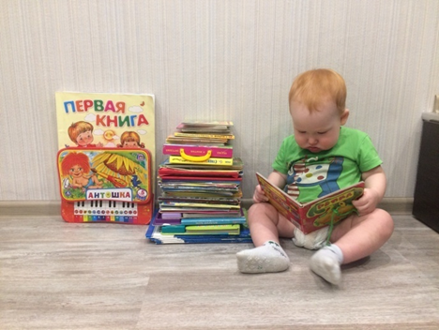
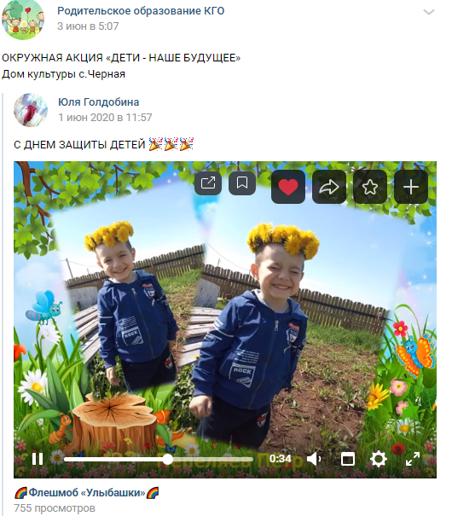
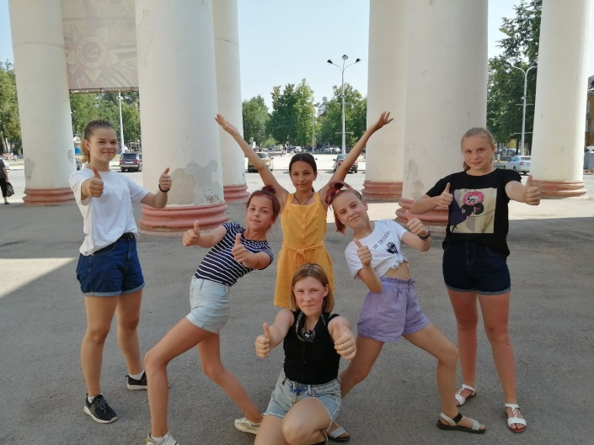
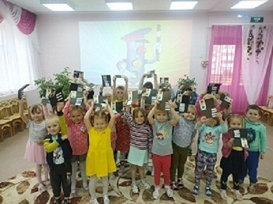
Формирование и сохранение символов, традиций,
ритуалов в родительском образовании взрослых
и детей в Краснокамском городском округе
Окружная акция «Дети – наше будущее» (01.06.2020 – 01.07.2020)

Slide 15
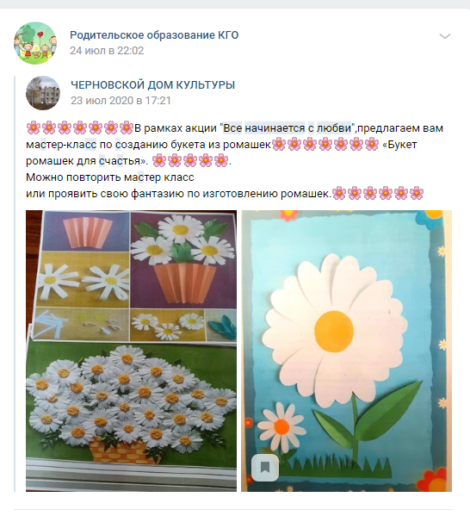
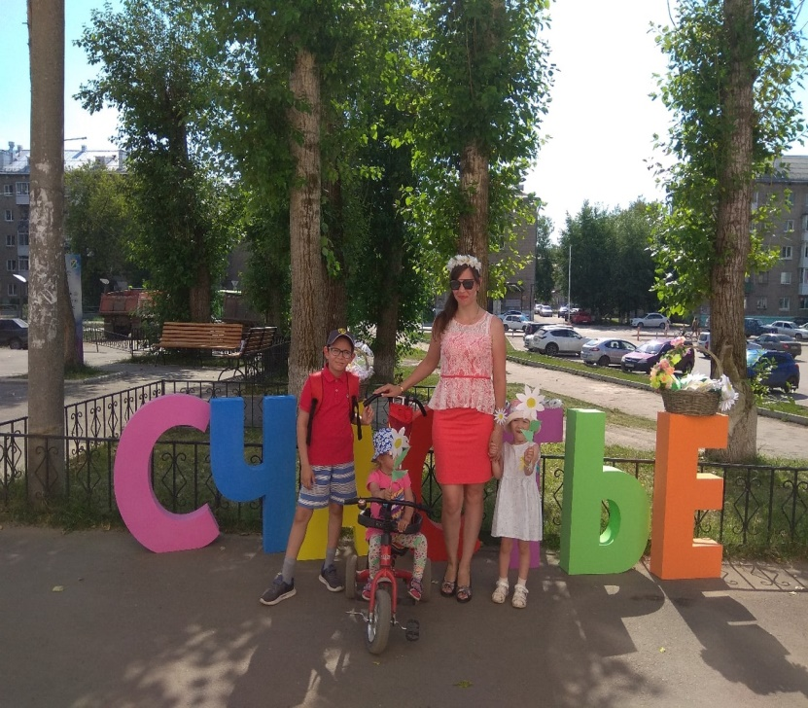
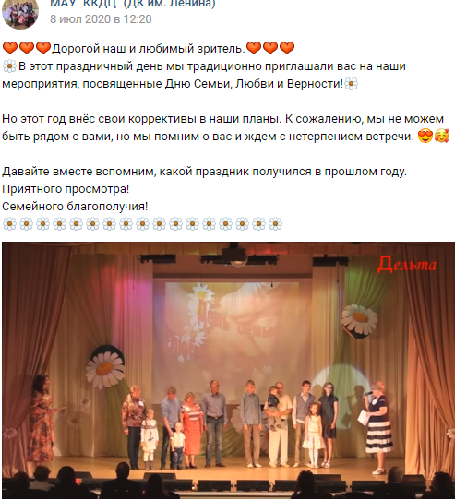
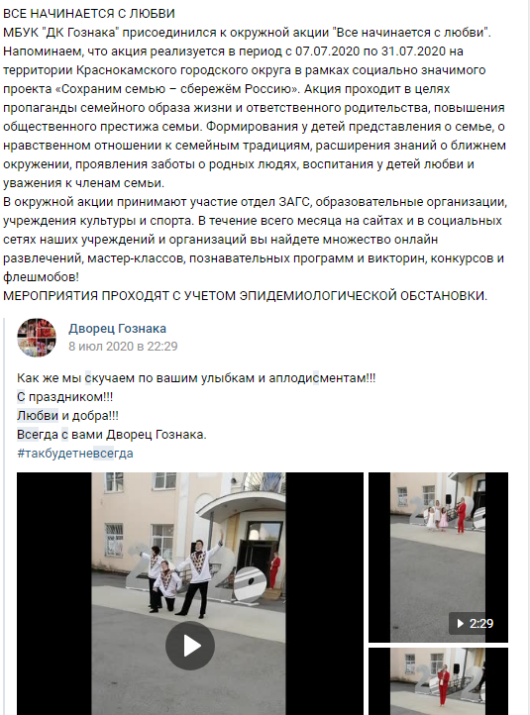
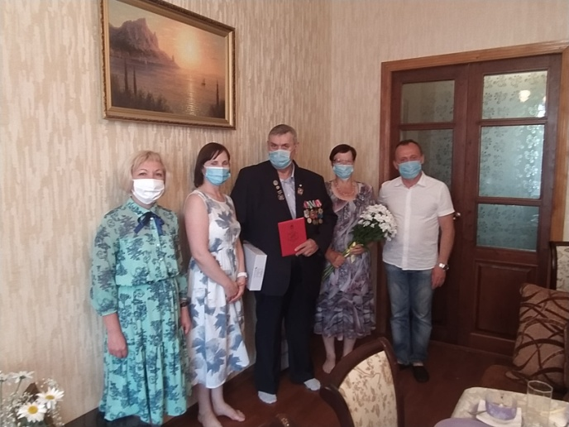
Формирование и сохранение символов, традиций,
ритуалов в родительском образовании взрослых
и детей в Краснокамском городском округе
Окружная акция «Все начинается с любви» (01.07.2020- 31.07.2020)

Slide 16
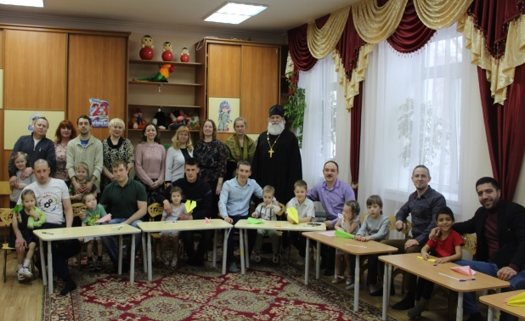
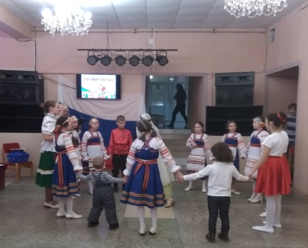
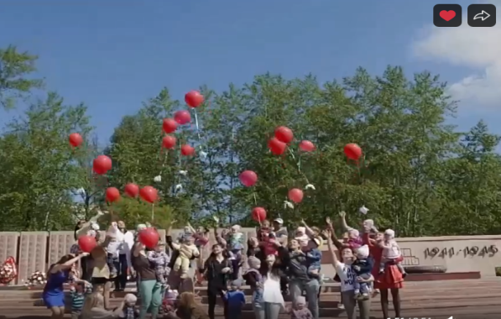
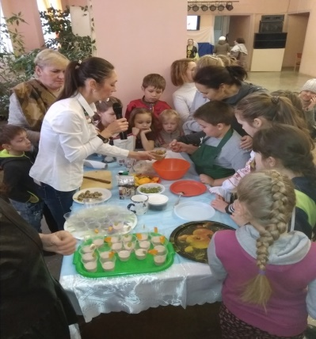
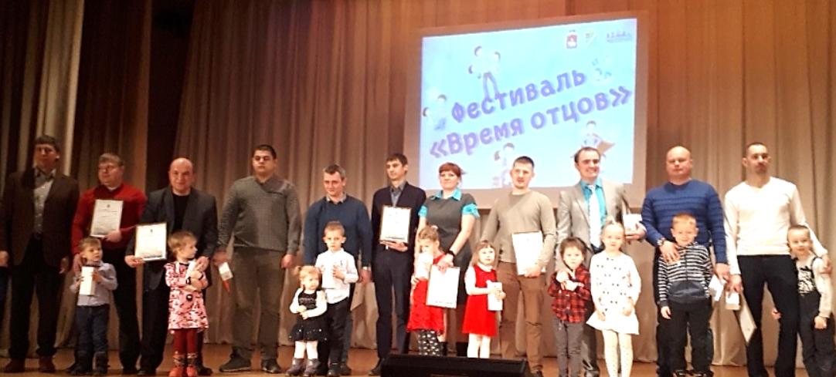
Семейный клуб, как перспективная и
эффективная форма работы с родителями
В 2020 году на территории Краснокамского городского округа действуют
41 семейный клуб (в 2019 году 23 клуба), в том числе:
24 семейных клуба в учреждениях образования
17 семейных клубов в учреждениях культуры
организован Совет отцов в Центральной детской библиотеке им. П.П. Бажова.

Slide 17
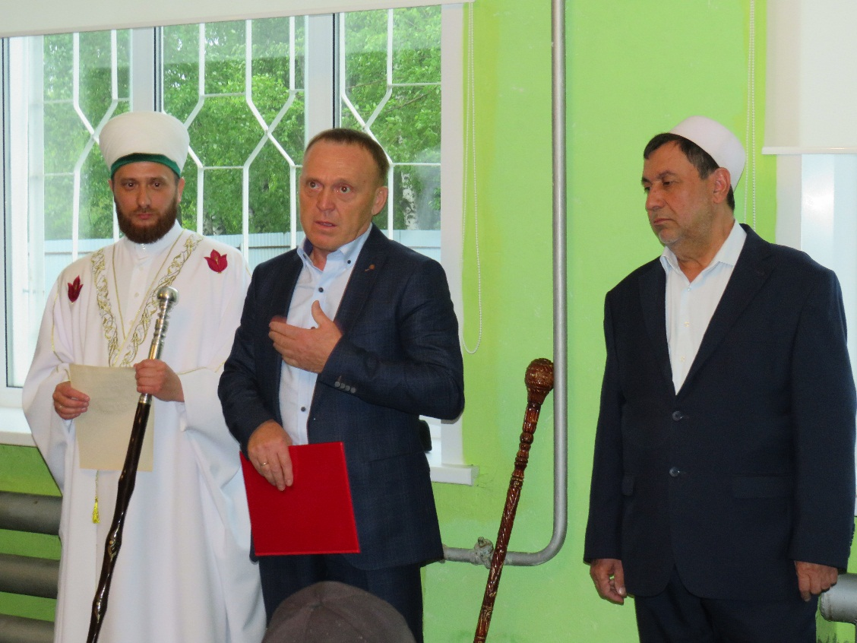
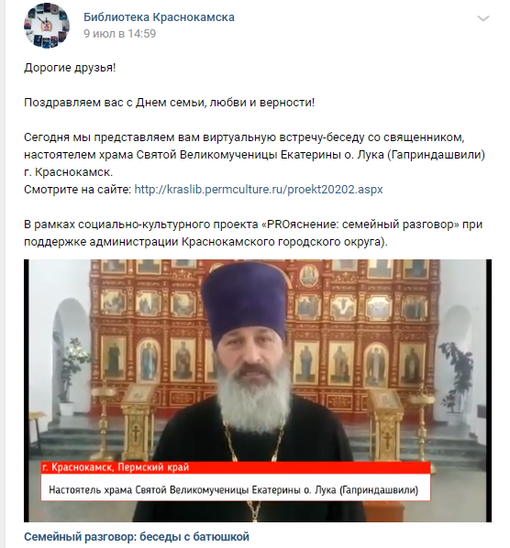
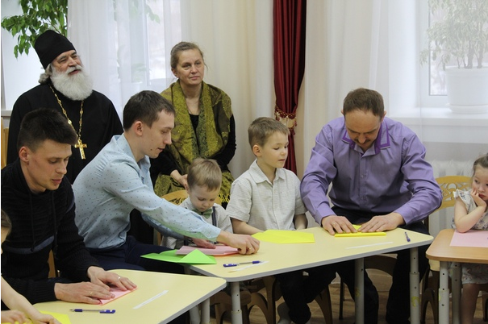
Сотрудничество с религиозными конфессиями обогащает содержание работы по родительскому образованию взрослых и детей

Slide 18
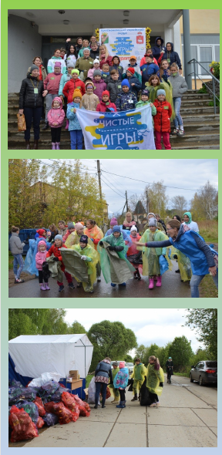
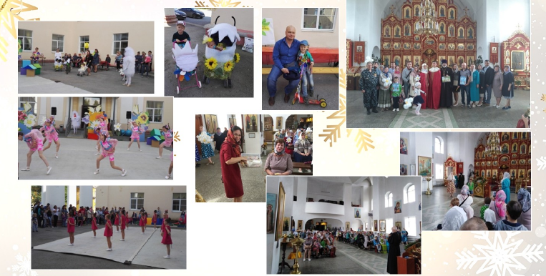
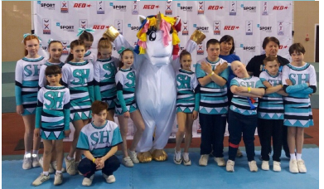
Взаимодействие с общественными организациями
Совет женщин и солдатских матерей, Всероссийское общество инвалидов, ОО «Конфетти», Фонд «Территория Успеха», Фонд «Жизненная позиция», АНО инклюзивного воспитания «Вместе»
(семейные ярмарки, велопробеги, турпоходы, «чистые игры», праздники, Дни семьи, семейные экскурсии, спортивные соревнования и спартакиады)

Slide 19
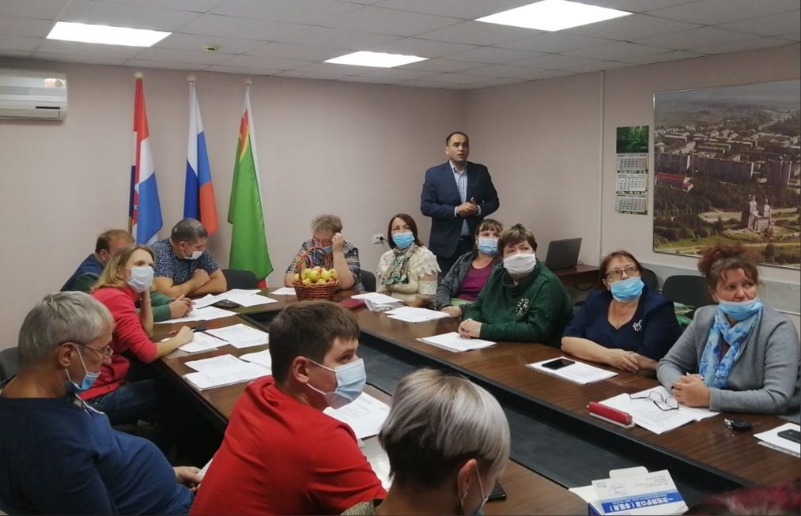
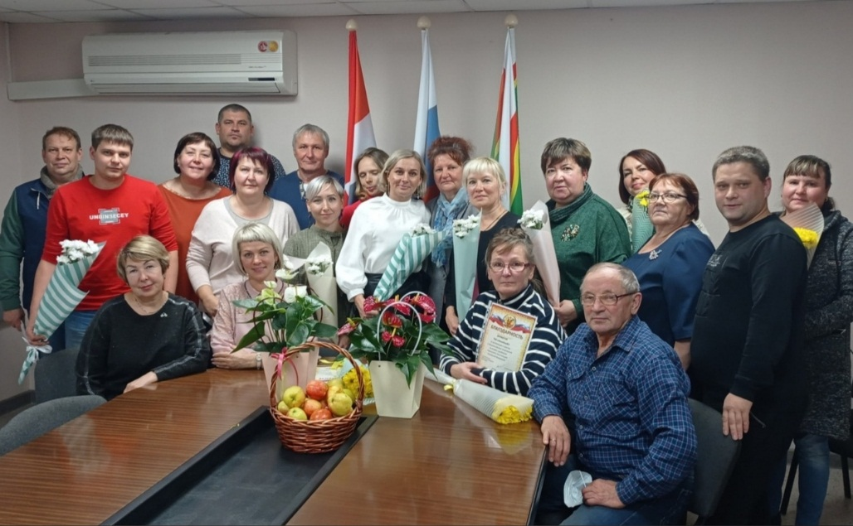
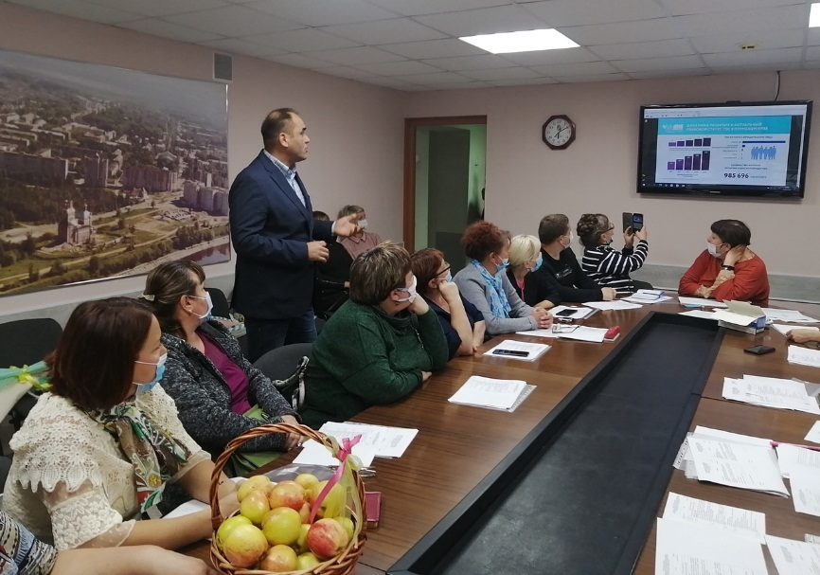
Совещания ТОСов населенных пунктов о важности и нужности родительского образования в жизни человека, семьи и общества

Slide 20
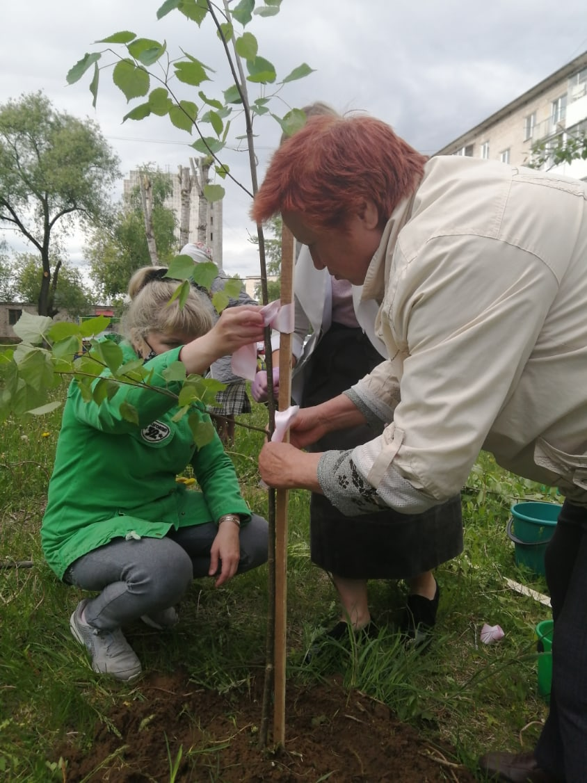
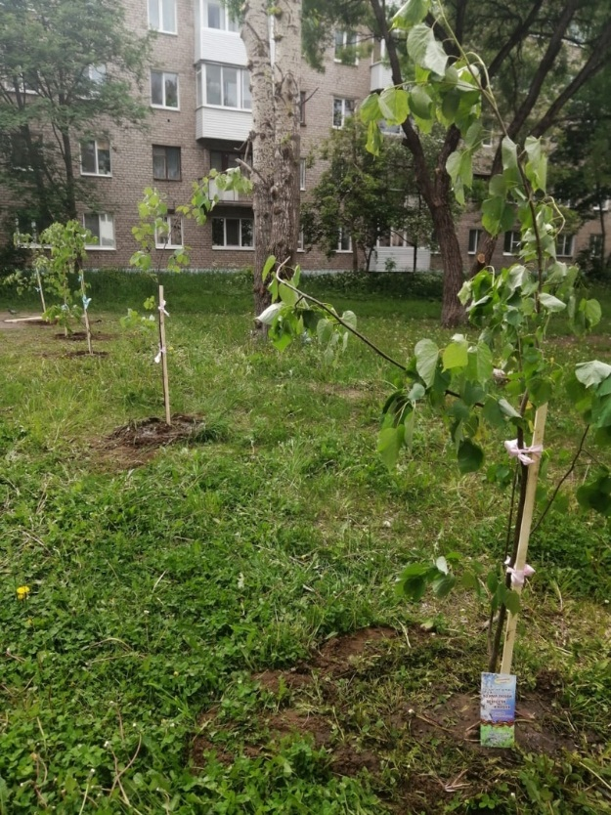
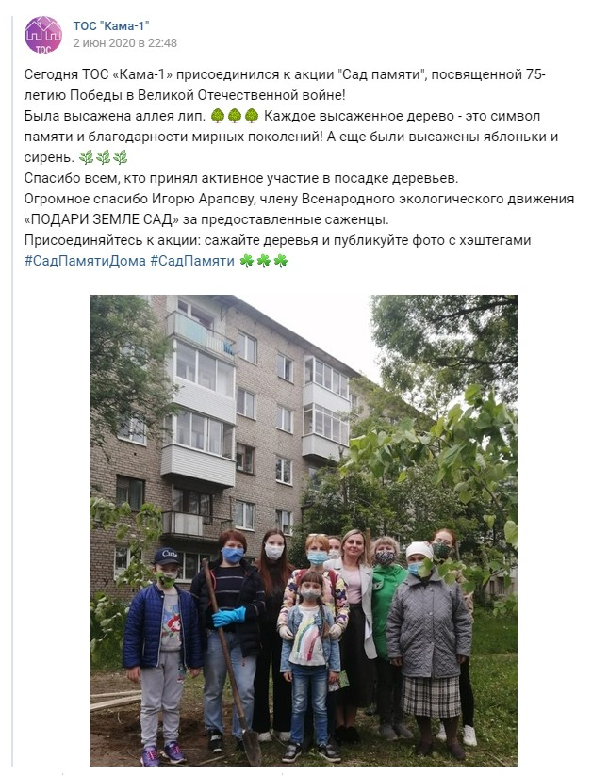
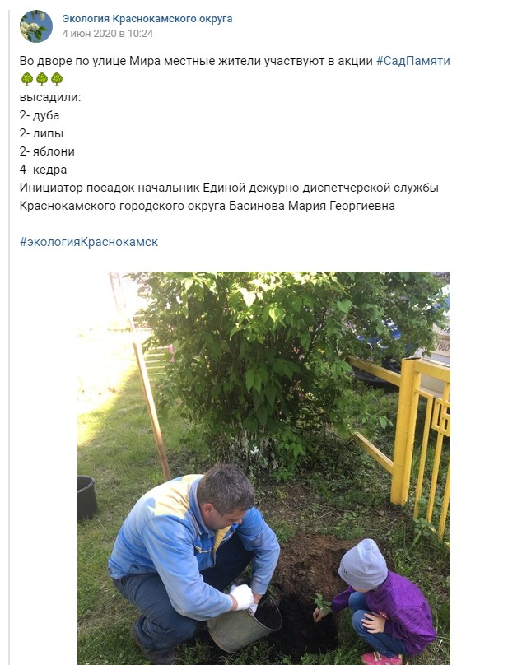
Высадка саженцев семьями
В рамках акций #СадПамяти активные семьи ТОСов приняли участие в высадке саженцев во дворах, парках, скверах

Slide 21
«Сохраним семью – сбережём Россию»
В целях формирования у взрослых и детей потребности в родительском образовании на территории Краснокамского городского округа в течение года организовываются и проводятся:
уроки и тренинги по теме семейной любви;
тематические общешкольные родительские собрания;
работа родительских активов;
окружные акции;
выездные заседания КДН и ЗП;
заседания Совета отцов при ЦДБ им. П.П. Бажова;
работа семейных клубов и школы для беременных;
спортивные семейные мероприятия;
выставки семейных творческих работ;
размещаются на сайтах и в уголках для родителей методические рекомендации и опыт работы по родительскому образованию.

Slide 22
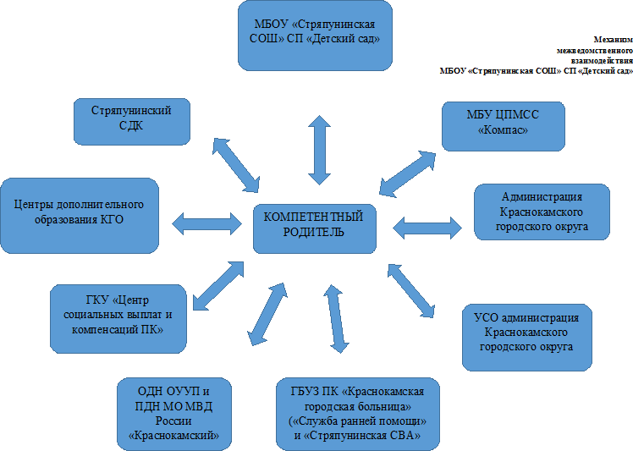
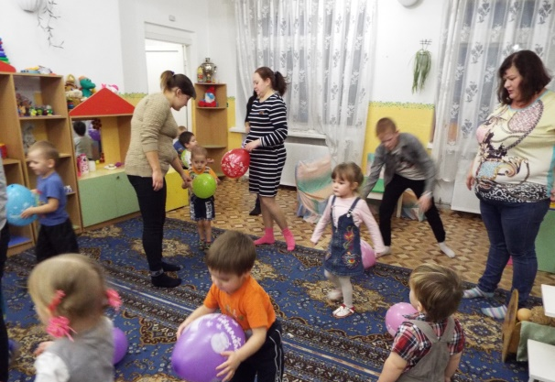
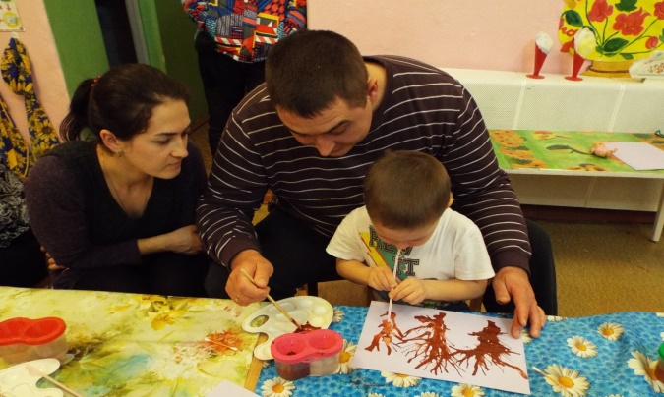
«ОТЛИЧНИКИ ДЕТСТВА»
Краснокамского городского округа
ПОДВЕДЕНЫ ИТОГИ краевого конкурса «Отличники детства».
Из 34 педагогических коллективов края, заявившихся на конкурс, коллектив структурного подразделения «Детский сад» МБОУ «Стряпунинская СОШ» Краснокамского городского округа вошел в число лучших! Номинация «Учимся быть родителями».

Slide 23
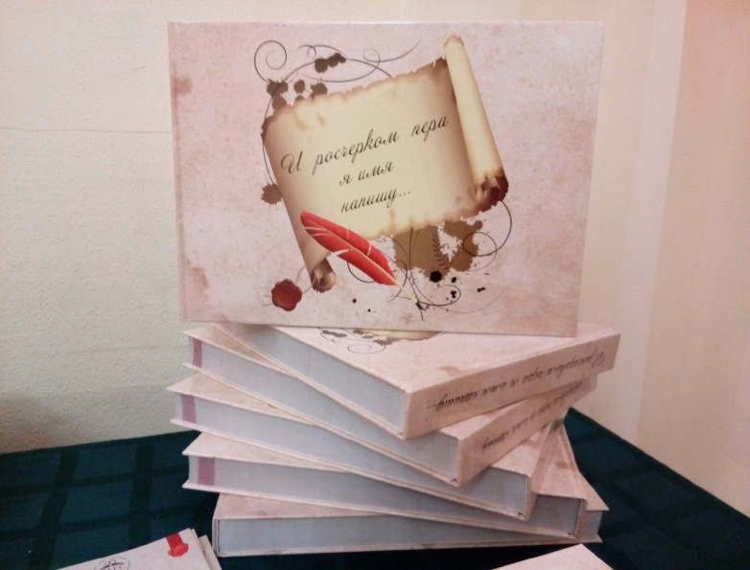
«И РОСЧЕРКОМ ПЕРА Я ИМЯ НАПИШУ…»
краевая акция семейных творений
2 октября 2020 года в МАУ «Краснокамский культурно-досуговый центр» состоялся душевный семейный праздник - награждение участников краевой акции семейных творений «И росчерком пера я имя напишу…». В мероприятии приняли участие представители 15 семей, заместитель главы Краснокамского городского округа по социальному развитию И.Г. Мансурова и Уполномоченный по правам человека в Пермском крае П.В. Миков.

Slide 24
Обеспечение программного
и методического сопровождения
родительского образования
Создана группа в ВК «Родительское образование КГО».
Группа является информационным сопровождением всех событий и планов, Краснокамский городской округ в данном направлении занял более заметную позицию в Пермском крае.
Для сравнения - в 2019 году в краевой новостной ленте были опубликованы 11 заметок о мероприятиях, проведенных в рамках родительского образования Краснокамского городского округа.
На 10 октября 2020 года информация о мероприятиях данной тематики была опубликована 23 раза.

Slide 25
Конкурс социальных проектов с номинациями по родительскому образованию, по сохранению семьи и семейных ценностей
«PROяснение: семейный разговор»
«Семейная литературная гостиная»
«Короткие истории или несколько улыбок по разным поводам»
«КУБ – Курс Успеха и Безопасности»
«Спорт круглый год»
«Лекотека « Радуга жизни»
На общую сумму: 300 000 рублей

Slide 26
«Аллея СЕМЬИ» (МБУК «ДК Гознака»)

Slide 27
СЕМЕЙНАЯ ЛИТЕРАТУРНАЯ ГОСТИНАЯ
Центральная детская библиотека им. П.П. Бажова МБУК ЦБС г. Краснокамска реализует проект администрации Краснокамского городского округа «Семейная литературная гостиная», который направлен на продвижение традиционных семейных ценностей на территории Краснокамска, а так же на создание комфортных условий и благоприятной среды для семейного литературного и прикладного творчества.
В ходе реализации проекта в читальном зале библиотеки проведен косметический ремонт и выделена зона семейной гостиной – оформлен стенд для размещения информации по родительскому и семейному образованию и просвещению, а также приобретены новые модульные столы для семейного творчества. В обновленном читальном зале уже прошли первые занятия по программе летних чтений.
В сентябре состоялось открытие фотовыставки «Мой дедушка и я – лучшие друзья», в октябре пройдут теплые встречи «Расскажи мне, бабушка!», в ноябре состоится цикл мастер-классов «Мама, научи!». Главное событие проекта – праздничное мероприятие «Семейные страницы», которое станет ярким завершением проекта.

Slide 28
Проект «PROяснение: семейный разговор» - победитель конкурса социальных и культурных проектов администрации Краснокамского городского округа

Slide 29
ПЛАНЫ И ПЕРСПЕКТИВЫ:
Создание «Сквера Молодоженов» и благоустройство «Школьного парка»
Проведение собственного фестиваля – форума семейных клубов

Slide 30
«СОХРАНИМ СЕМЬЮ - СБЕРЕЖЁМ РОССИЮ»
СПАСИБО ЗА ВНИМАНИЕ

